Slide 1


Game Theory
Part I) Rational Decision Making
1.1- The Single-Person Decision Problem
وحید حقیقت دوست
haghighatdoost@shahed.ac.ir
http://ref.shahed.ac.ir/haghighatdoost
دانشکده فنی و مهندسی

Slide 2
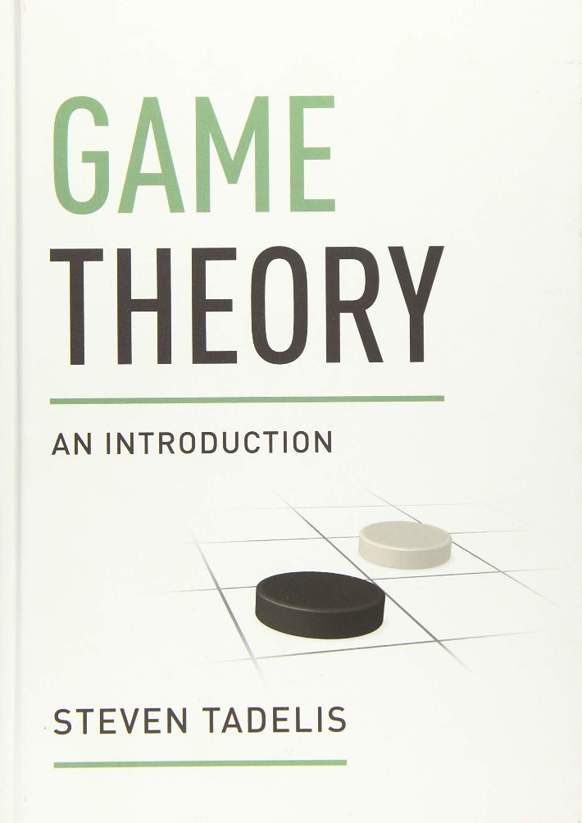
منابع درسی
Tadelis, Steven. Game theory: an introduction. Princeton university press, 2013.

Slide 3
مقدمه
هر روز، افراد و گروه ها (مانند شرکت ها و سایر سازمان ها) با مشکلات تصمیم گیری، مواجه می شوند.
  به عنوان مثال می توان به یک مدیر بخش در یک شرکت اشاره کرد که تصمیم می گیرد یک پروژه تحقیق و توسعه جدید را آغاز کند یا نه.
  یک نماینده کنگره که تصمیم می گیرد به یک لایحه رای دهد یا نه.
  یک دانشجوی کارشناسی در حال تصمیم گیری در مورد یک رشته؛
  یا گروهی از کوهنوردان گمشده در مورد اینکه کدام جهت را انتخاب کنند سردرگم شده اند.
  ... این لیست بی پایان است.
برخی از مشکلات تصمیم گیری بی اهمیت هستند، مانند انتخاب صبحانه. در مقابل، انتخاب یک مدیر برای شروع یا عدم شروع یک کار مخاطره آمیز پروژه تحقیق و توسعه یا تصمیم قانونگذار در مورد یک لایحه مشکلات تصمیم گیری پیچیده تری هستند.

Slide 4
Formal Language
این فصل زبانی را توسعه می‌دهد که در ایجاد پایه‌های دقیق برای حمایت از بسیاری از ایده‌های زیربنایی تعامل استراتژیک در بازی‌ها مفید خواهد بود.
زبانهای رسمی، ابزارهایی برای دقیق و شفاف کردن ایده‌ها، هستند.
در توسعه این زبان رسمی، ما مجبور خواهیم شد مجموعه ای از فرضیات را در مورد رفتار تصمیم گیرندگان یا بازیکنان مشخص کنیم.
این مفروضات در مواقعی هم قابل قبول و هم بی ضرر به نظر می رسند.
با این حال، همانطور که تجزیه و تحلیل ها متوجه خواهیم شد که نتایج چقدر نسبت به این فرضیات حساس هستند.
مانند هر چارچوب نظری، ارزش نتیجه‌گیری‌های ما فقط به اندازه حساسیت مفروضات ما خواهد بود.
یک ضرب المثل معروف در علوم کامپیوتر وجود دارد - " garbage in, garbage out" - به این معنی که اگر داده های نامعتبر به سیستم وارد شوند، خروجی حاصل نیز نامعتبر خواهد بود.
Notes:
This chapter develops a language that will be useful in laying out rigorous foundations to support many of the ideas underlying strategic interaction in games. The
language will be formal, having the benefit of being able to represent a host of different problems and provide a set of tools that will lend structure to the way in which
we think about decision problems. The formalities are a vehicle that will help make
ideas precise and clear, yet in no way will they overwhelm our ability and intent to
keep the more practical aspect of our problems at the forefront of the analysis.
In developing this formal language, we will be forced to specify a set of assumptions about the behavior of decision makers or players. These assumptions will, at
times, seem both acceptable and innocuous. At other times, however, the assumptions will be almost offensive in that they will require a significant leap of faith. Still,
as the analysis unfolds, we will see the conclusions that derive from the assumptions that we make, and we will come to appreciate how sensitive the conclusions are to
these assumptions.
As with any theoretical framework, the value of our conclusions will be only as good as the sensibility of our assumptions. There is a famous saying in computer science—“garbage in, garbage out”—meaning that if invalid data are entered into a system, the resulting output will also be invalid. Although originally applied to computer software, this statement holds true more generally, being applicable, for example, to decision-making theories like the one developed herein. Hence we will at
times challenge our assumptions with facts and question the validity of our analysis. Nevertheless we will argue in favor of the framework developed here as a useful benchmark.

Slide 5
Actions, Outcomes, and Preferences
در مثالهایی که داشتیم، انتخاب یک صبحانه، تصمیم گیری در مورد یک پروژه تحقیقاتی، یا رای دادن به یک لایحه. همه این مسائل ساختار مشابهی دارند:
  یک فرد یا بازیکن با موقعیتی روبرو می شود که در آن باید یکی از چندین گزینه را انتخاب کند.
  هر انتخابی به نتیجه ای منجر می شود و عواقب آن نتیجه بر عهده خود بازیکن (و گاهی اوقات دیگر بازیکنان) نیز خواهد بود.
  برای اینکه بازیکن به روشی هوشمندانه با این مشکل برخورد کند، باید از سه ویژگی اساسی مساله آگاه باشد:
    انتخاب های احتمالی او چیست؟
    نتیجه هر یک از آن انتخاب ها چیست؟
    هر نتیجه چگونه بر رفاه او تأثیر می گذارد؟

Slide 6
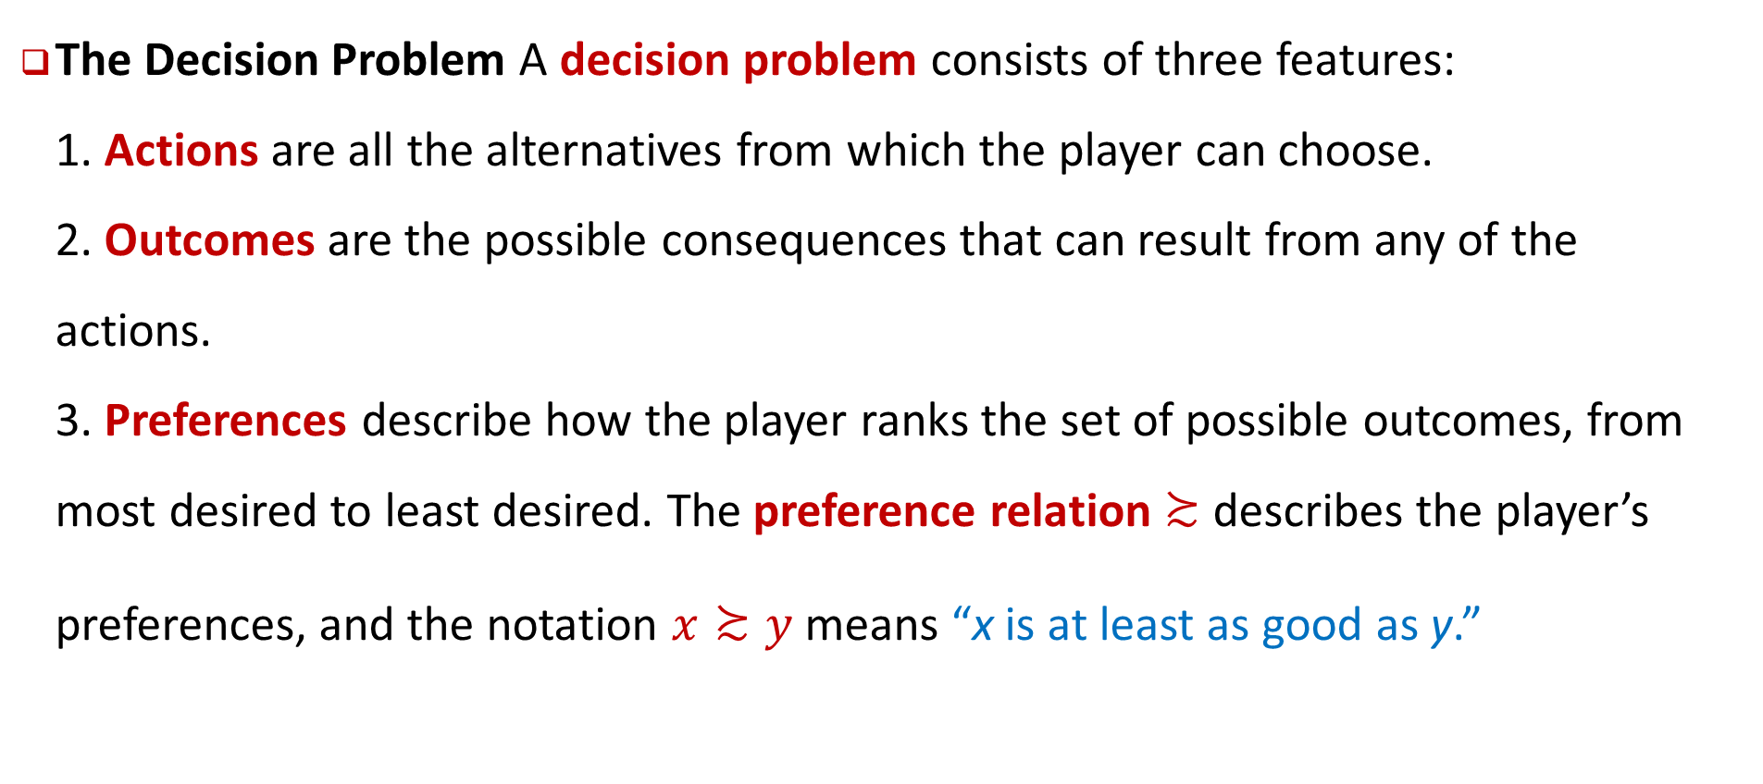
Actions, Outcomes, and Preferences
The Decision Problem A decision problem consists of three features:
1. Actions are all the alternatives from which the player can choose.
2. Outcomes are the possible consequences that can result from any of the
actions.
3. Preferences describe how the player ranks the set of possible outcomes, from
most desired to least desired. The preference relation $≿$ describes the player’s
preferences, and the notation $x≿y$means “x is at least as good as y.”

Slide 7

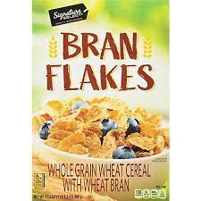
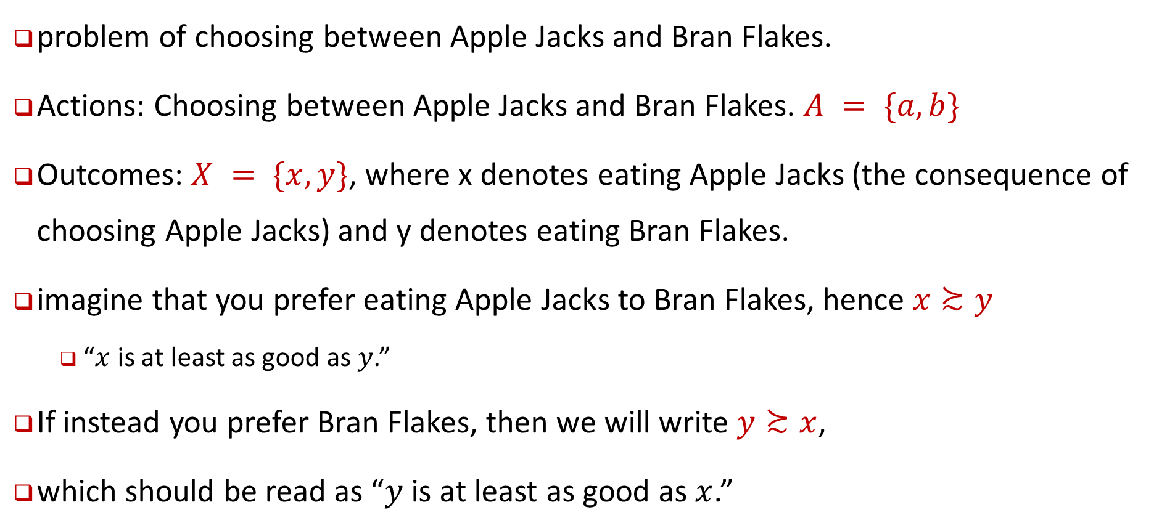
Example: انتخاب غلات صبحانه
problem of choosing between Apple Jacks and Bran Flakes.
Actions: Choosing between Apple Jacks and Bran Flakes. $A = \{a, b\}$
Outcomes: $X = \{x, y\}$, where x denotes eating Apple Jacks (the consequence of choosing Apple Jacks) and y denotes eating Bran Flakes.
imagine that you prefer eating Apple Jacks to Bran Flakes, hence $x≿y$
  “$x$ is at least as good as $y$.”
If instead you prefer Bran Flakes, then we will write $y≿x$,
which should be read as “$y$ is at least as good as $x$.”

Slide 8
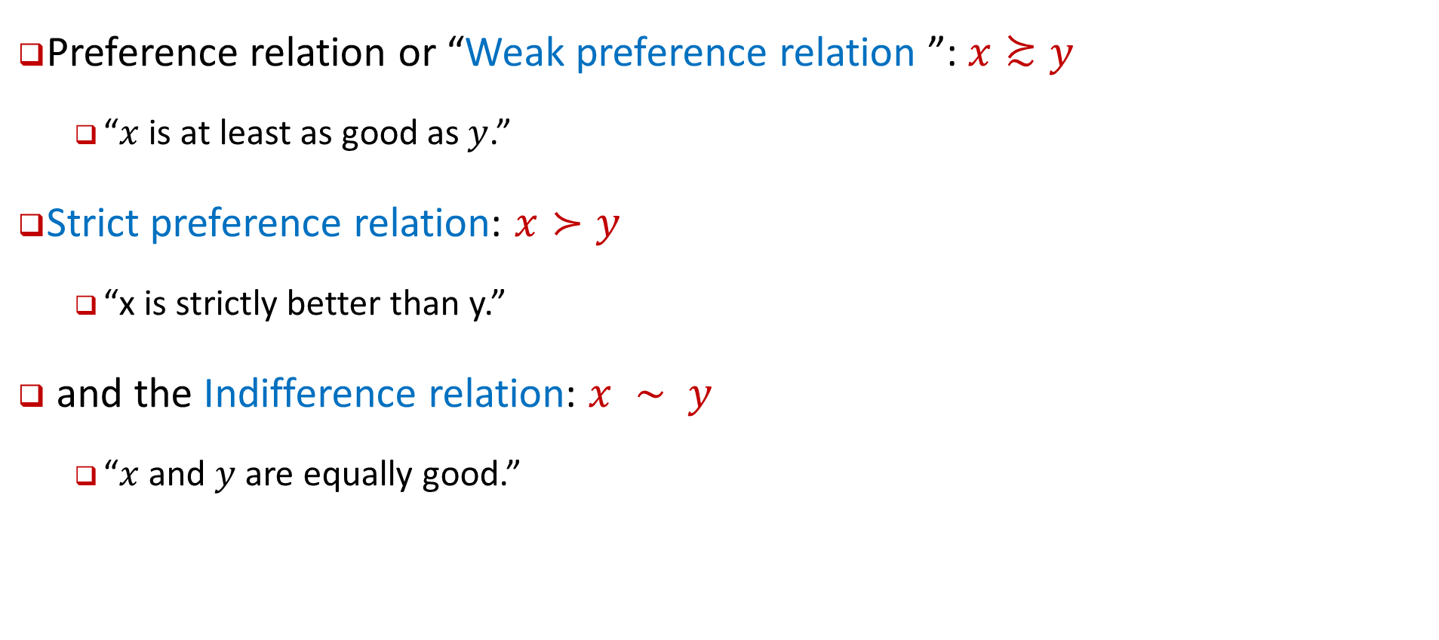
Relation for Actions
Preference relation or “Weak preference relation ”: $x≿y$
  “$x$ is at least as good as $y$.”
Strict preference relation: $x≻y$
  “x is strictly better than y.”
and the Indifference relation: $x ∼ y$
  “$x$ and $y$ are equally good.”

Slide 9
ارتباط بین اقدامات و نتایج
1- ممکن است نتایج مربوط به انتخابهای شما از یک جنس نباشند
  مثلاً سفارش دادن تاکسی برای یک دوست در یک میهمانی
  نتایج تصادف و سالم رسیدن است.
2- ممکن است انتخابها گسسته نباشند
  مثلاً انتخاب میزان نوشیدن شما برای رفع تشنگی از یک گالن دو لیتری آب
  شاید نوشیدن یک لیوان برای شما به اندازه کافی رضایت ایجاد کند که نوشیدن زیادی آب که منجر به معده درد میشود، آن نتیجه را نداشته باشد. و شاید شما ترجیح دهید بجای آن یک لیوان شیر بنوشید.

Slide 10
The Preference relation Condition
Before proceeding with a useful way to represent a player’s preferences over various outcomes, it is important to stress that we will make two important assumptions about the player’s ability to think through the decision problem.
First, we require the player to be able to rank any two outcomes from the set of outcomes. (Completeness)
The second assumption we make guarantees that a player can rank all of the outcomes. (Transitivity)

Slide 11
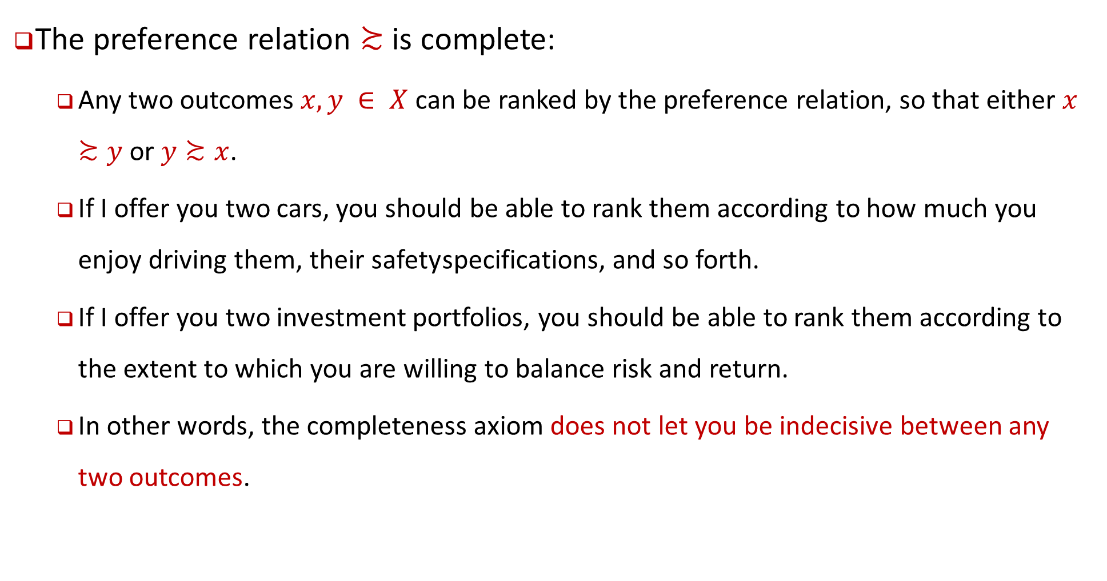
The preference relation $≿$ is complete:
  Any two outcomes $x, y ∈ X$ can be ranked by the preference relation, so that either $x≿y$or $y≿x$.
  If I offer you two cars, you should be able to rank them according to how much you enjoy driving them, their safety specifications, and so forth.
  If I offer you two investment portfolios, you should be able to rank them according to the extent to which you are willing to balance risk and return.
  In other words, the completeness axiom does not let you be indecisive between any two outcomes.

Slide 12

The preference relation $≿$ is transitive:
for any three outcomes $x, y, z ∈ X$, if $x≿y$and $y≿z$ then $x≿z$

Slide 13
Rational preference relation
By requiring that the player have complete and transitive preferences, we basically guarantee that among any set of outcomes, he will always have at least one best outcome that is as good as or better than any other outcome in that set.
A preference relation that is complete and transitive is called a rational preference relation.

Slide 14
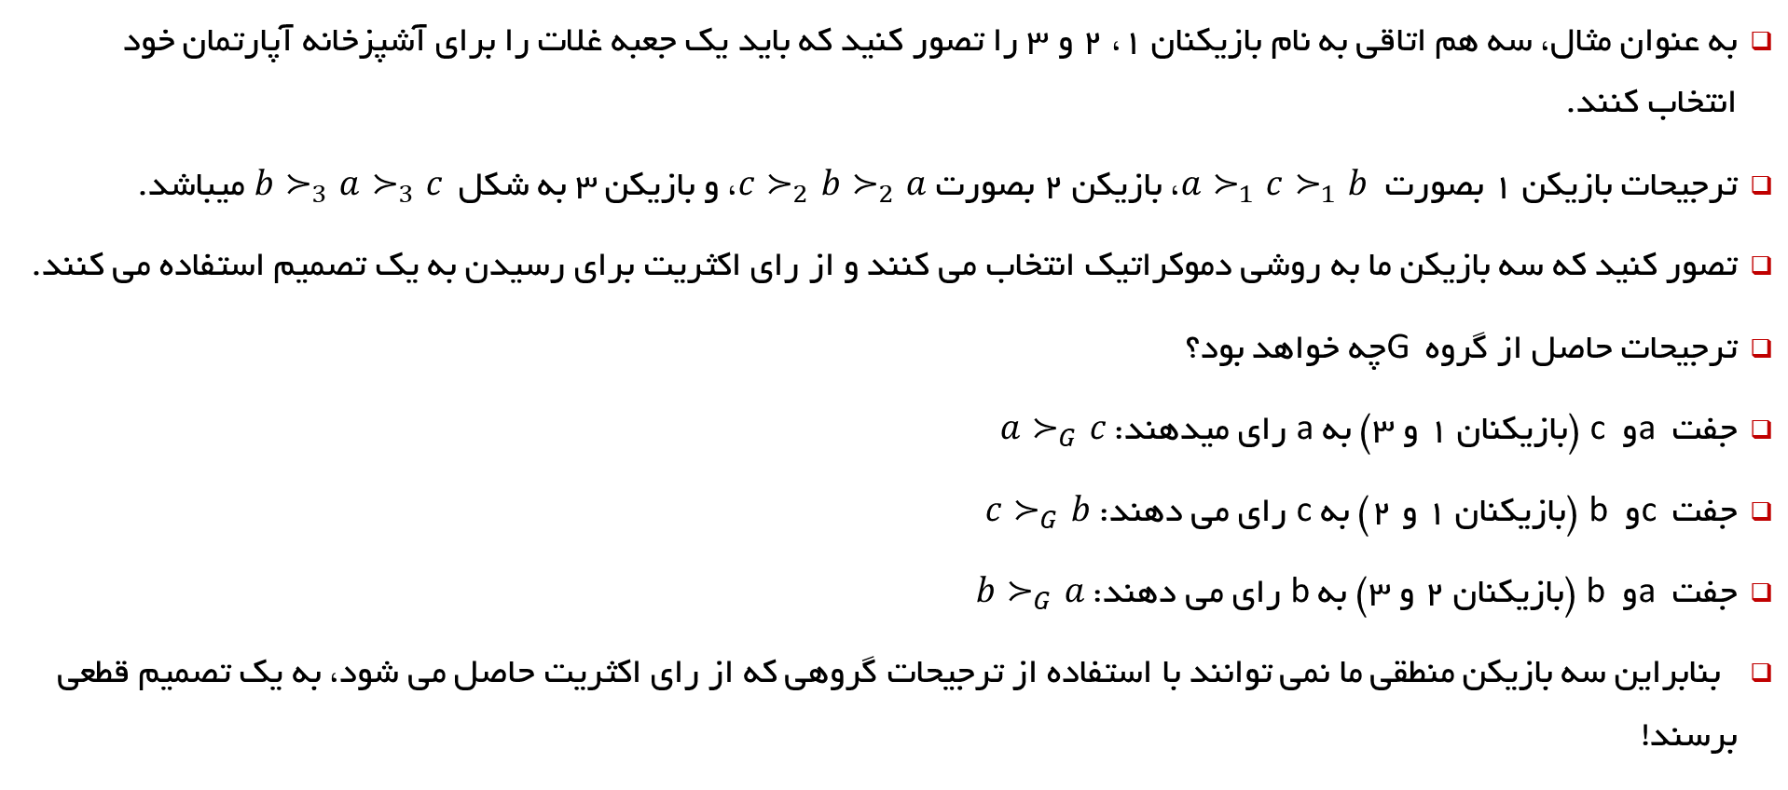
گروه غیر منطقی “irrational” group
به عنوان مثال، سه هم اتاقی به نام بازیکنان 1، 2 و 3 را تصور کنید که باید یک جعبه غلات را برای آشپزخانه آپارتمان خود انتخاب کنند.
ترجیحات بازیکن 1 بصورت $a≻_{1}c≻_{1}b$، بازیکن 2 بصورت $c≻_{2}b≻_{2}a$، و بازیکن 3 به شکل $b≻_{3}a≻_{3}c$ میباشد.
تصور کنید که سه بازیکن ما به روشی دموکراتیک انتخاب می کنند و از رای اکثریت برای رسیدن به یک تصمیم استفاده می کنند.
ترجیحات حاصل از گروه G چه خواهد بود؟
جفت a و c (بازیکنان 1 و 3) به a رای میدهند: $a≻_{G}c$
جفت c و b (بازیکنان 1 و 2) به c رای می دهند: $c≻_{G}b$
جفت a و b (بازیکنان 2 و 3) به b رای می دهند: $b≻_{G}a$
بنابراین سه بازیکن منطقی ما نمی توانند با استفاده از ترجیحات گروهی که از رای اکثریت حاصل می شود، به یک تصمیم قطعی برسند!

Slide 15
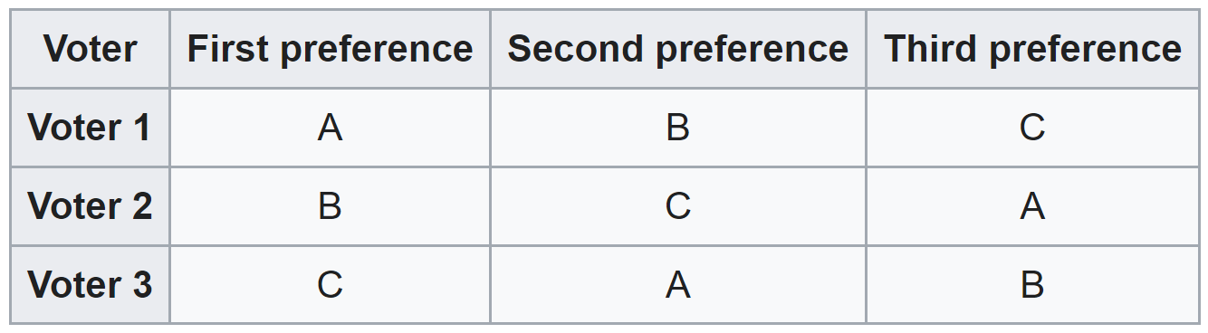
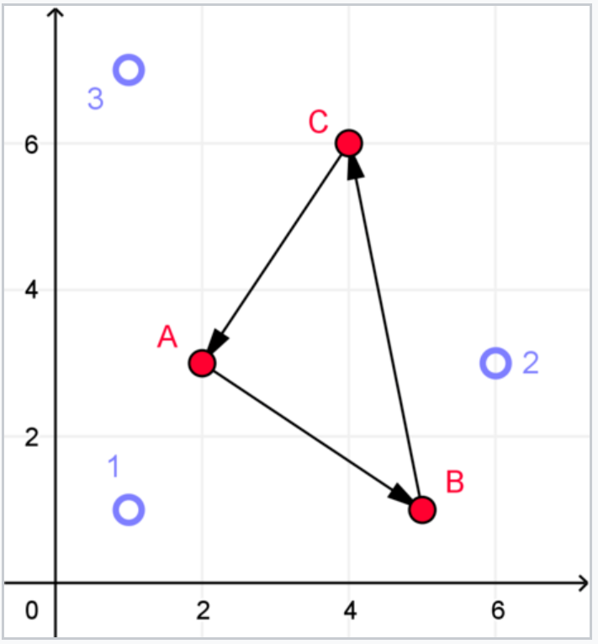
پارادوکس رأی‌گیری یا پارادوکس کندورسه
(Condorcet Paradox)
این نوع عدم تصمیم گیری گروهی ناشی از رای اکثریت اغلب به عنوان پارادوکس کندورسه (Condorcet Paradox) نامیده می شود.
اعمال عقلانیت فردی به معنای «عقلانیت گروهی» نیست.
Voters (blue) and candidates (red) plotted in a 2-dimensional preference space. Each voter prefers a closer candidate over a farther. Arrows show the order in which voters prefer the candidates.

Slide 16
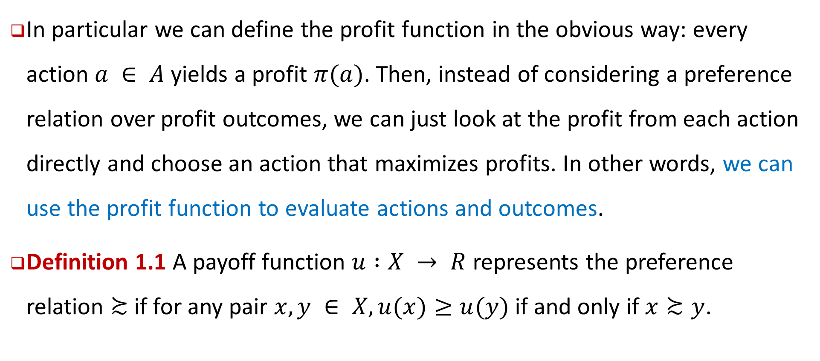
Definition 1.1: Payoff Functions (تابع مطلوبیت)
In particular we can define the profit function in the obvious way: every action $a ∈ A$yields a profit $π(a)$. Then, instead of considering a preference relation over profit outcomes, we can just look at the profit from each action directly and choose an action that maximizes profits. In other words, we can use the profit function to evaluate actions and outcomes.
Definition 1.1 A payoff function $u :X → R$ represents the preference relation $≿$ if for any pair $x, y ∈ X, u(x)≥u(y)$if and only if $x≿y$.

Slide 17
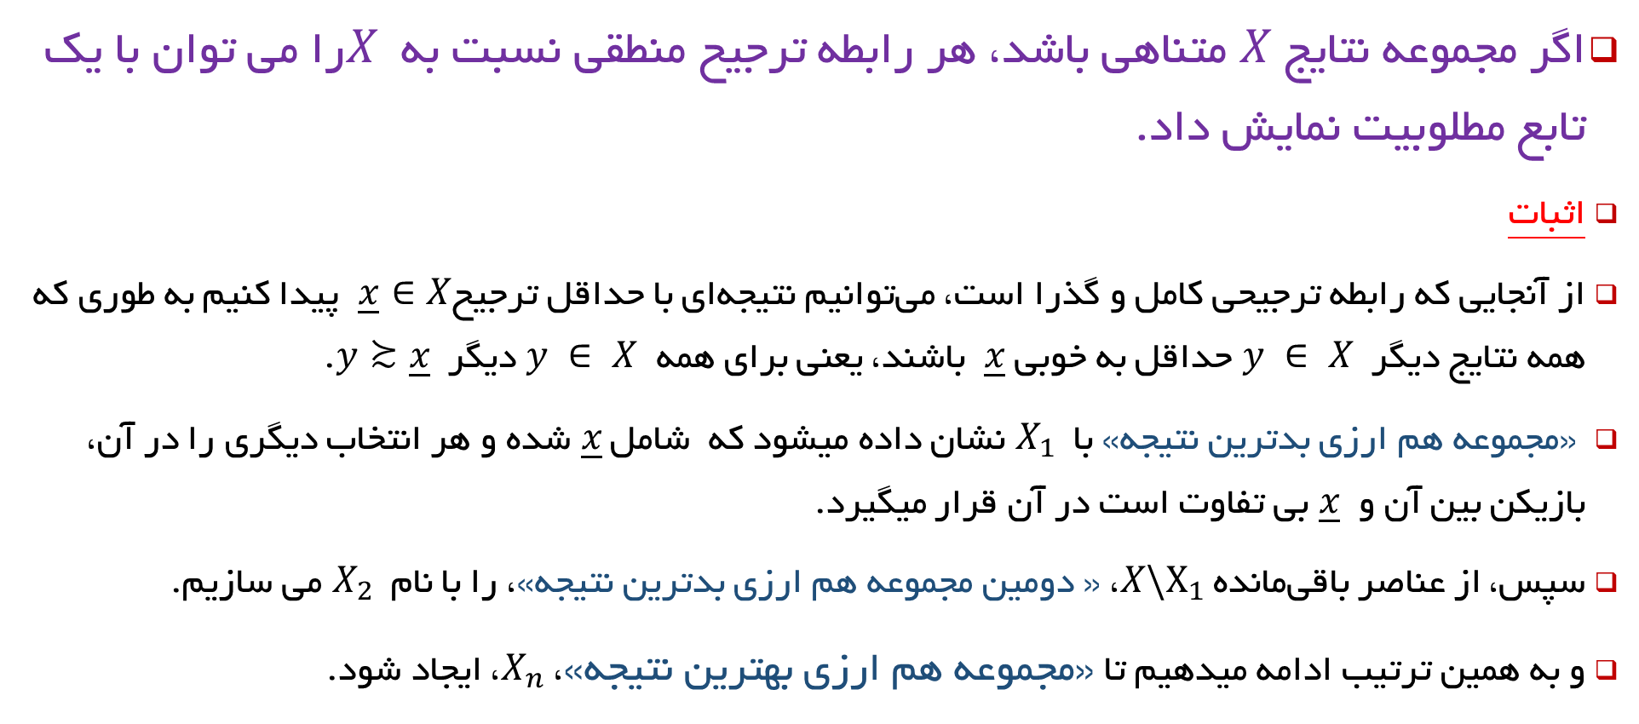
قضیه 1.1
اگر مجموعه نتایج $X$ متناهی باشد، هر رابطه ترجیح منطقی نسبت به $X$ را می توان با یک تابع مطلوبیت نمایش داد.
اثبات
از آنجایی که رابطه ترجیحی کامل و گذرا است، می‌توانیم نتیجه‌ای با حداقل ترجیح$\underline{x}∈X$ پیدا کنیم به طوری که همه نتایج دیگر $y ∈ X$ حداقل به خوبی$\underline{x}$ باشند، یعنی برای همه $y ∈ X$ دیگر $y≿\underline{x}$.
«مجموعه هم ارزی بدترین نتیجه» با $X_{1}$ نشان داده میشود که شامل $\underline{x}$ شده و هر انتخاب دیگری را در آن، بازیکن بین آن و $\underline{x}$ بی تفاوت است در آن قرار میگیرد.
سپس، از عناصر باقی‌مانده $X\backslash X_{1}$، « دومین مجموعه هم ارزی بدترین نتیجه»، را با نام $X_{2}$ می سازیم.
و به همین ترتیب ادامه میدهیم تا «مجموعه هم ارزی بهترین نتیجه»، $X_{n}$، ایجاد شود.

Slide 18
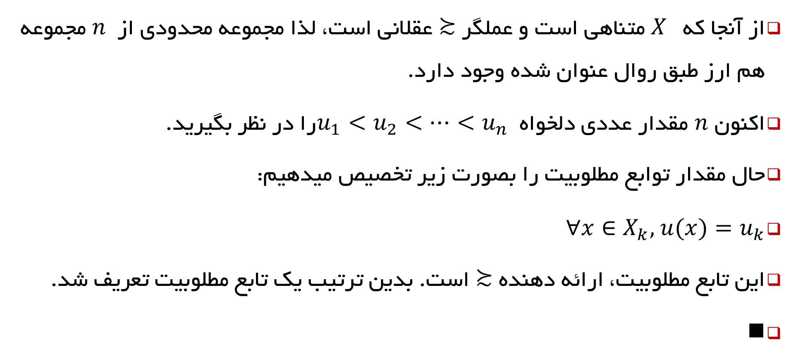
ادامه اثبات
از آنجا که $X$ متناهی است و عملگر $≿$ عقلانی است، لذا مجموعه محدودی از $n$ مجموعه هم ارز طبق روال عنوان شده وجود دارد.
اکنون $n$ مقدار عددی دلخواه $u_{1}<u_{2}<…<u_{n}$را در نظر بگیرید.
حال مقدار توابع مطلوبیت را بصورت زیر تخصیص میدهیم:
$∀x∈X_{k}, u(x)=u_{k}$
این تابع مطلوبیت، ارائه دهنده $≿$ است. بدین ترتیب یک تابع مطلوبیت تعریف شد.
■
“representation theorems.” (See, e.g., Kreps [1990a, pp. 18–37, and 1988])

Slide 19
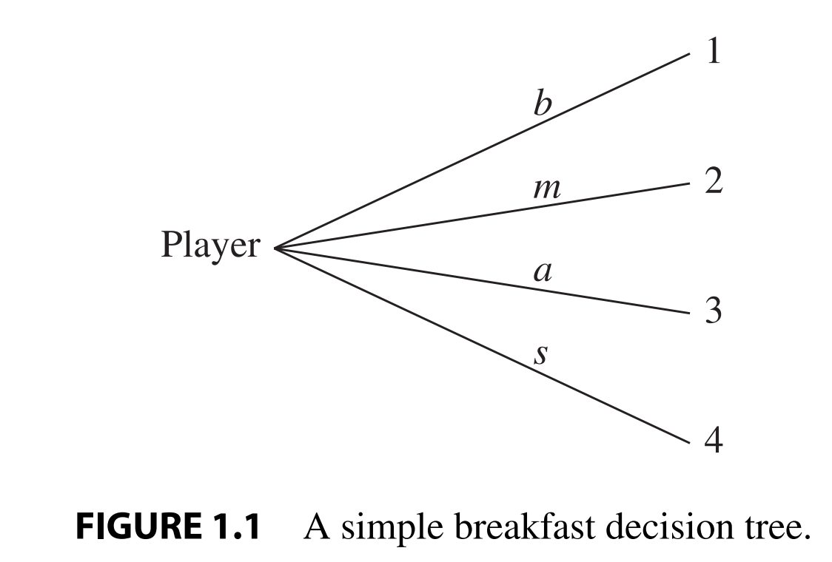
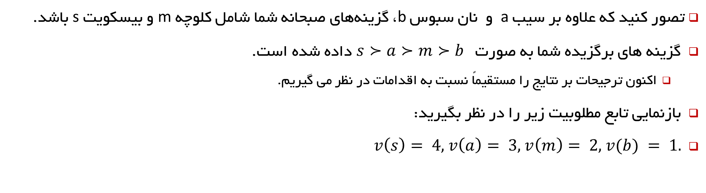
نمایش درختی
تصور کنید که علاوه بر سیب a و نان سبوس b، گزینه‌های صبحانه شما شامل کلوچه m و بیسکویت s باشد.
گزینه های برگزیده شما به صورت $s≻a≻m≻b$ داده شده است.
  اکنون ترجیحات بر نتایج را مستقیماً نسبت به اقدامات در نظر می گیریم.
بازنمایی تابع مطلوبیت زیر را در نظر بگیرید:
$v\left(s\right)= 4, v\left(a\right)= 3, v\left(m\right)= 2, v(b) = 1.$
The node at which the player has to make a choice is called a decision node. The nodes at the end of the tree where payoffs are attached are called terminal nodes.

Slide 20
پارادایم انتخاب منطقی (The Rational Choice Paradigm)
در اینجا هومو اکونومیکوس (Homo economicus) یا «انسان اقتصادی» را معرفی می کنیم.
انسان اقتصادی از این جهت «عقلانی» است که اقداماتی را انتخاب می‌کند که منفعت او را براساس تابع مطلوبیت بر نتایج حاصله، به حداکثر می‌رساند (maximize his payoff function).
این فرض که بازیکن عقلانی عمل میکند به عنوان پارادایم انتخاب عقلانی شناخته می‌شود.
تئوری انتخاب عقلانی ادعا می کند که وقتی تصمیم گیرنده در حال انتخاب بین اقدامات بالقوه است، بهترین اقدام آن توسط عقلانیت هدایت می شود.
این رفتار را می توان در مورد رفتار فردی انسان و همچنین برای رفتار سایر نهادها، مانند شرکت ها، کمیته ها یا دولت-ملت ها درست فرض کرد.

Slide 21
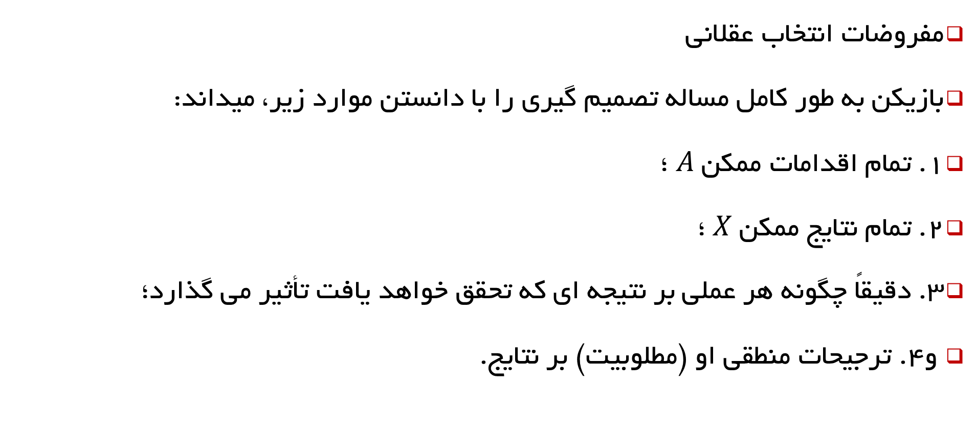
انتخاب عقلانی
مفروضات انتخاب عقلانی
بازیکن به طور کامل مساله تصمیم گیری را با دانستن موارد زیر، میداند:
1. تمام اقدامات ممکن $A$ ؛
2. تمام نتایج ممکن $X$ ؛
3. دقیقاً چگونه هر عملی بر نتیجه ای که تحقق خواهد یافت تأثیر می گذارد؛
و4. ترجیحات منطقی او (مطلوبیت) بر نتایج.

Slide 22
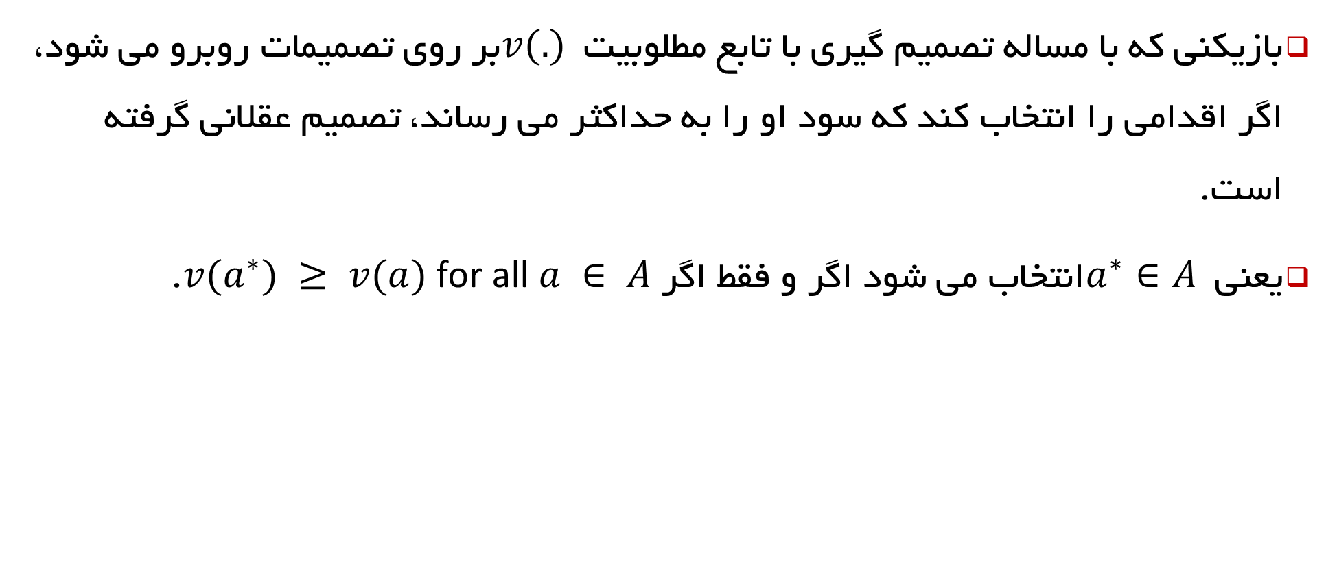
تعریف 1.2: بهترین انتخاب
بازیکنی که با مساله تصمیم گیری با تابع مطلوبیت $v(.)$بر روی تصمیمات روبرو می شود، اگر اقدامی را انتخاب کند که سود او را به حداکثر می رساند، تصمیم عقلانی گرفته است.
یعنی $a^{∗}∈A$انتخاب می شود اگر و فقط اگر $v(a^{∗}) ≥ v(a)$for all $a ∈ A$.

Slide 23
Consider instead an example with a continuous action space, which requires some calculus. Imagine that you’re at a party and are considering engaging in social drinking. Given your physique, you’d prefer some wine, both for taste and for the relaxed feeling it gives you, but too much will make you sick. There is a one-liter bottle of wine, so your action set is A = [0, 1], where a ∈ A is how much you choose to drink. Your preferences are represented by the following payoff function over actions: v(a) = 2a − 4a2, which is depicted in Figure 1.2. As you can see, some wine is better than no wine (0.1 liter gives you some positive payoff, while drinking nothing gives you zero), but drinking a whole bottle will be worse than not drinking at all (v(1) = −2). How much should you drink? Your maximization problem is

Slide 24
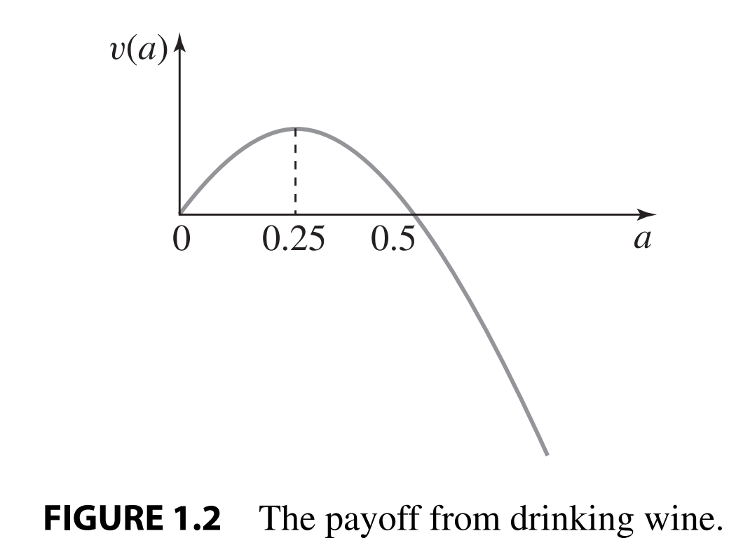
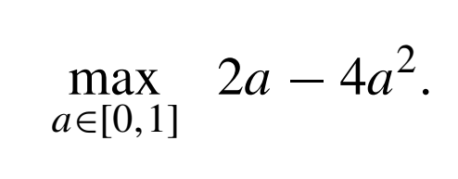
Taking the derivative of this function and equating it to zero to find the solution, we obtain that 2 - 8a = 0, or a = 0.25, which is a bit more than two normal glasses of wine.

Slide 25
تمرینات
از 7 تمرین آورده شده در پایان فصل اول کتاب 3 مورد را به انتخاب خود، حل و در سامانه بارگزاری نمایید

Slide 26
Summary
A simple decision problem has three components: actions, outcomes, and preferences over outcomes.
A rational player has complete and transitive preferences over outcomes and hence can always identify a best alternative from among his possible actions.
These preferences can be represented by a payoff (or profit) function over outcomes and the corresponding payoffs over actions.
A rational player chooses the action that gives him the highest possible payoff from the possible set of actions at his disposal. Hence by maximizing his payoff function over his set of alternative actions, a rational player will choose his optimal decision.
A decision tree is a simple graphic representation for decision problems
Notes:
یک مسئله تصمیم گیری ساده دارای سه جزء است: اقدامات، نتایج و ترجیحات نسبت به نتایج.
یک بازیکن منطقی ترجیحات complete and transitive نسبت به نتایج دارد و از این رو همیشه می تواند بهترین گزینه را از میان اقدامات ممکن خود شناسایی کند.
این ترجیحات را می توان با یک تابع بازده (یا سود) نسبت به نتایج و بازده مربوطه نسبت به اقدامات نشان داد.
یک بازیکن منطقی اقدامی را انتخاب می کند که بالاترین بازده ممکن را از میا'ن مجموعه اقدامات ممکن در اختیارش قرار دهد. از این رو با به حداکثر رساندن عملکرد بازده خود نسبت به مجموعه اقدامات جایگزین خود، یک بازیکن منطقی تصمیم بهینه خود را انتخاب خواهد کرد.
درخت تصمیم یک نمایش گرافیکی ساده برای مسائل تصمیم گیری است

Slide 27
End of Part I) Rational Decision Making

